Slide 1


AVALIAÇÃO N3 ESTRUTURA DE DADOS
PROFº CARLOS VERÍSSIMO
MATHEUS BAIRRADA DA SILVA
NICOLE DANIEL BIGNATI
26/09/2023

Slide 2
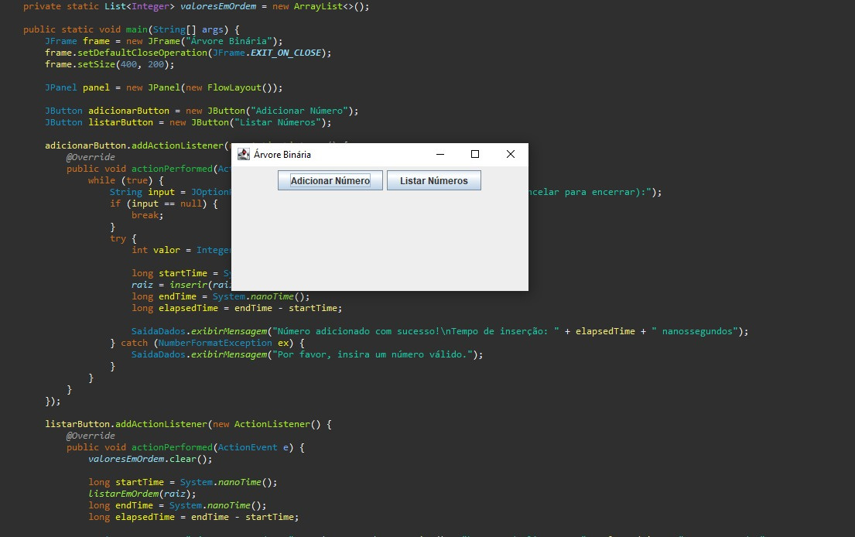
DEMONSTRAÇÃO DOS RESULTADOS
Ao iniciar o programa, aparecem 2 botões: 1 para adicionar números e o outro para listá-los. Cada vez que um número for inserido, o código registra o tempo de início e o tempo de término da operação. Essas informações foram usadas para calcular o tempo necessário para inserir cada número na ABB.

Slide 3
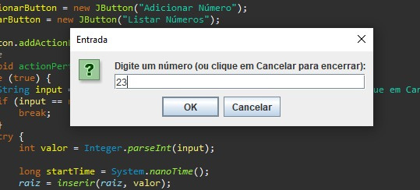
DEMONSTRAÇÃO DOS RESULTADOS
Os números são inseridos respeitando a propriedade de busca binária da árvore.

Slide 4
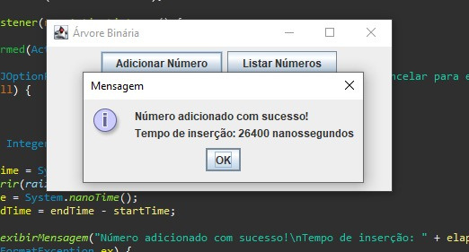
DEMONSTRAÇÃO DOS RESULTADOS
Após a inserção, uma mensagem de sucesso é exibida para informar ao usuário que o número foi adicionado com sucesso. Com as informações de tempo de início e tempo de término da operação, o programa retorna também o tempo de inserção de cada número.

Slide 5
DEMONSTRAÇÃO DOS RESULTADOS
Ao clicar no botão "Listar Números", o programa percorre a ABB e lista os números em ordem crescente.

Slide 6
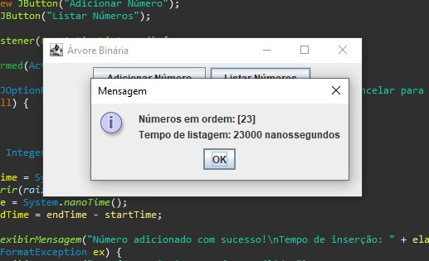
DEMONSTRAÇÃO DOS RESULTADOS
Após o clique em listar números, uma mensagem é exibida para informar ao usuário os números listados em ordem. Com as informações de tempo de início e tempo de término da operação, o programa retorna também o tempo de listagem em ordem dos números.

Slide 7

CONCLUSÃO
Em conclusão, o código Java apresentado oferece aos usuários uma interação eficaz com uma Árvore Binária de Busca (ABB).
Ele permite que os usuários insiram números na ABB e listem esses números em ordem, tornando mais fácil compreender os conceitos relacionados a essa estrutura de dados com recursividade.
O código incorpora a medição de tempo, fornecendo informações valiosas de desempenho aos usuários.
A capacidade de adicionar números repetidamente e receber feedback imediato.

